Slide 1

b
苏教版 语文 五年级 上册 第二组
６．变色龙

Slide 2
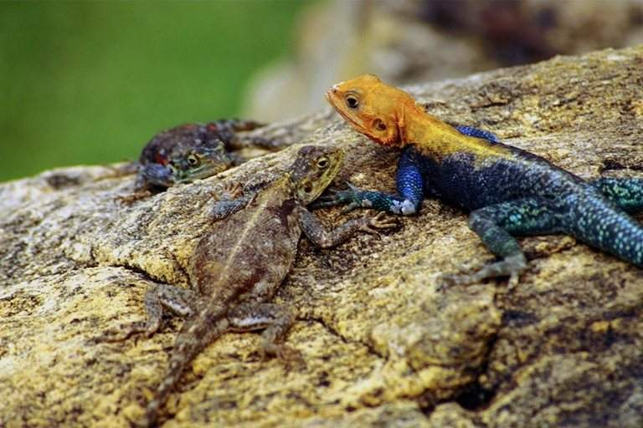
变色龙，是蜥蜴的一种，表皮下有多种色素块，能随时变成不同的保护色。

Slide 3
连续 准确 依然 判断
距离 绘声绘色 指手画脚
介绍 名副其实 凶相毕露

Slide 4

外形
捕食
变色

Slide 5
总结
描写动物的方法：
１、仔细观察
２、抓住其特点来写
３、注意按一定顺序来写

Slide 6
。
观察，观察，再观察。
——巴浦洛夫

Slide 7
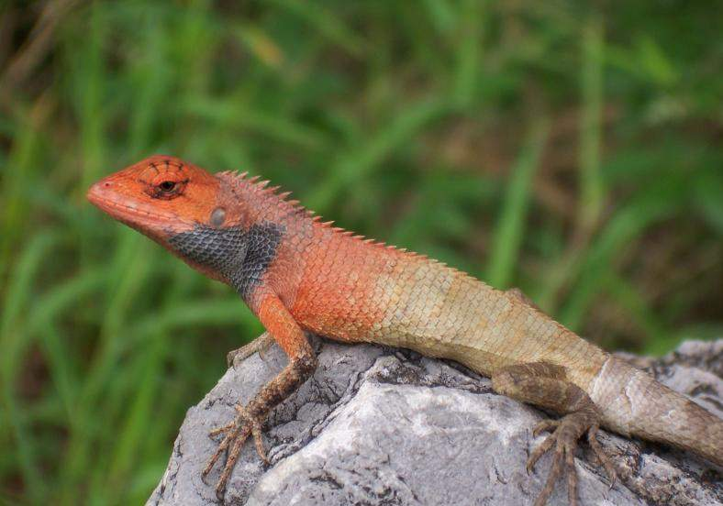
继续

Slide 8
我细细端详着：这条变色龙全身翠绿。椭圆形的头上长着三角形的嘴，两眼突起，凶相毕露。身躯呈长筒状，隆起的背部酷似龟背，腹部两侧长着四只短脚，尾巴尖细。尽管我们大声叫喊，对着它指手画脚，它却依然一动也不动。
图

Slide 9
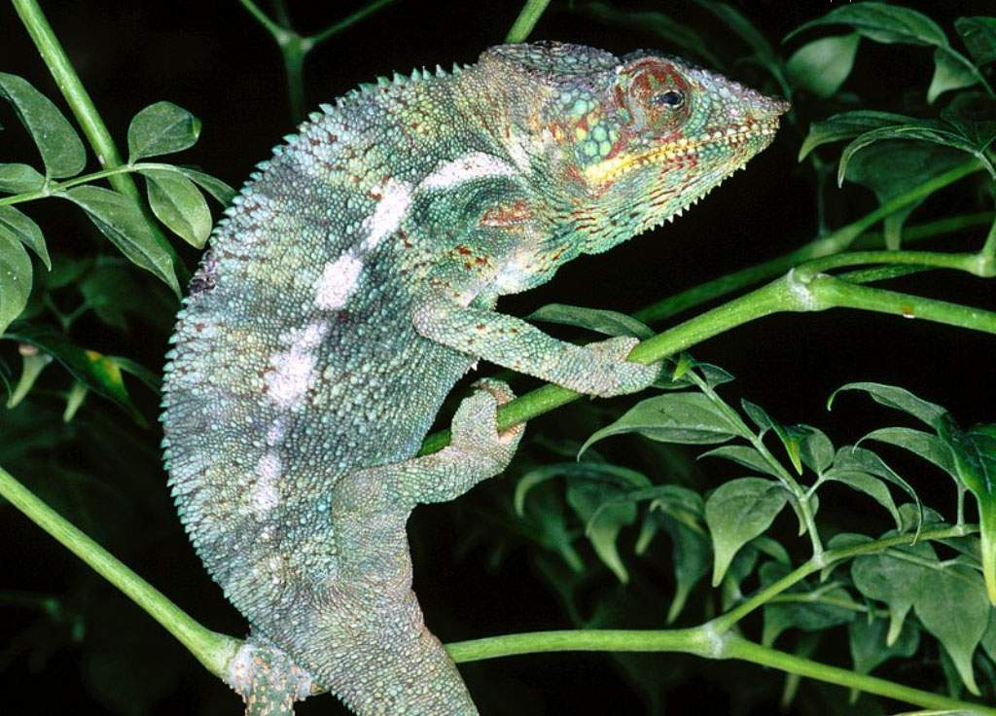
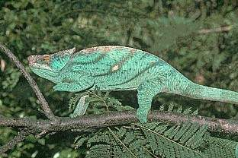

Slide 10
这时，一只色彩缤纷的蝴蝶飞过来，离变色龙还有相当的距离。似睡非睡的变色龙，以迅雷不及掩耳之势，“刷”地伸出它那长得惊人的舌头——舌头的长度超过它身长的一倍，刹那间，那只彩蝶已被卷入它的口中，成为美餐。我们被它吓了一跳。

Slide 11
朋加沙抓起变色龙，先把它放在香蕉叶上，它的皮肤变成了香蕉叶色。接着，又把变色龙放在棕色的泥土上，我们慢慢地从绿色变为棕色。再把它放在水泥板上，又从棕色变成浅灰色。
方法
图

Slide 12
拓展与运用
1．交流你喜欢的小动物的资料。
2．小练笔： （课外）
仔细观察你喜欢的小动物，灵活运用送学到的观察、表达方法，写一篇关于小动物的作文。

